Slide 1






CURSO BASICO DE TRANSITORIOS
ELECTROMAGNETICOS
SESION 5
BERNARDINO ROJAS VERA INGENIERO ELECTRICISTA - MBA
OCTUBRE - 2014

Slide 2
TEMAS A TRATAR
1: Principio de superposición
2: Aplicación a maniobras
3: Solución del circuito RL, corriente alterna
4: Solución del circuito RL, mediante ATP
5: Transitorios de doble frecuencia
6: Circuitos amortiguados

Slide 3
Principio de Superposición
Teorema de superposición
La intensidad (I) o el voltaje (V), en cualquier elemento o rama de un circuito eléctrico lineal, con condiciones iniciales nulas debido a la presencia de fuentes independientes en dicho circuito, se puede obtener mediante la suma algebraica de las intensidades o voltajes originadas independientemente por cada una de las fuentes del circuito
Si el estímulo S1 produce R1 y el estímulo S2 produce R2, aplicando S1+ S2 simultáneamente se tendrá una respuesta R1+R2 en sistemas lineales
Sistema Lineal: La respuesta es proporcional al estímulo

Slide 4
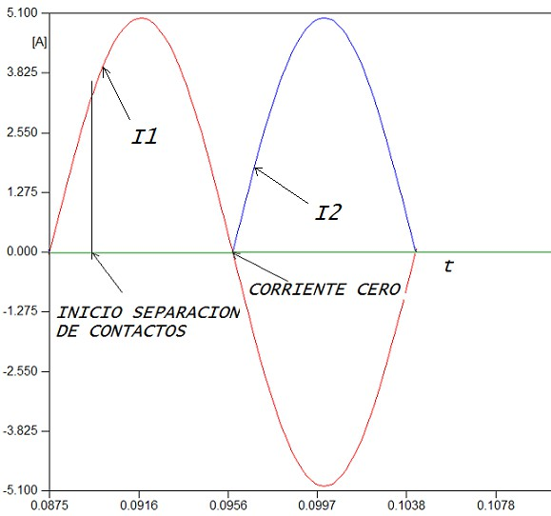
Principio de Superposición: Aplicación en Maniobras
I1: Corriente de Pre-operación
I2: Corriente Superpuesta para simular el cese de la Corriente
Z1=10 Ohms
100 V
Z2= 10 Ohms
Z1=10 Ohms
100 V
Z2=10 Ohms
100 V

Slide 5
Aplicación de la Superposición en la Maniobra de Cierre
Por analogía:
V1 : voltaje entre contactos del interruptor antes del
cierre
V2 : voltaje que se inyecta de igual magnitud que V1
pero de signo contrario.
Por lo tanto:
Interruptor cerrado significa V1+V2=V1-V1=0 es decir, V2 es un estímulo superpuesto para simular la acción de cierre

Slide 6
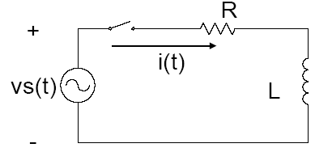
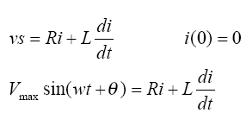
Solución de Circuito RL, Corriente Alterna
La solución para la corriente contiene una respuesta forzada (estado estable) y una respuesta transitoria (natural):

Slide 7
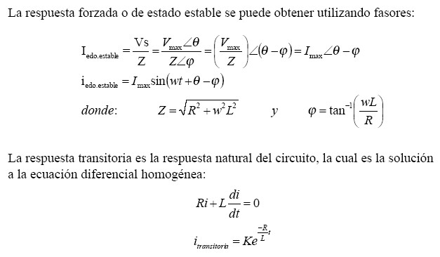
Solución de Circuito RL, Corriente Alterna

Slide 8
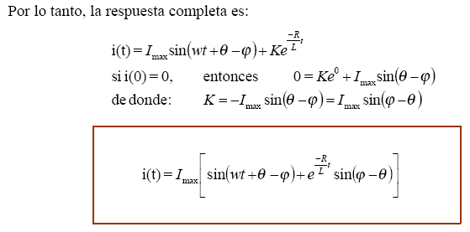
Solución de Circuito RL, Corriente Alterna

Slide 9
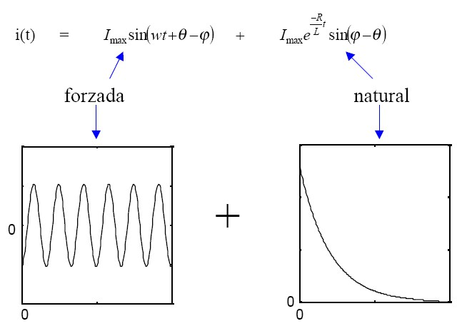
Solución de Circuito RL, Corriente Alterna

Slide 10
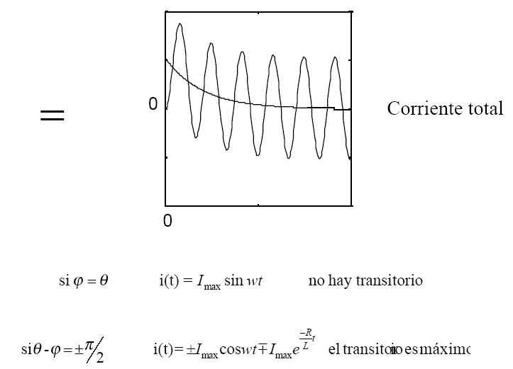
Solución de Circuito RL, Corriente Alterna

Slide 11
Solución de Circuito RL, mediante ATP Corriente Alterna
Se tiene un reactor monofásico de 10 MVA, X/R=50, que de ser energizado desde una fuente trifásica de 525 kV con característica senoidal V(t) = Vm.sen(wt+Θ)
V = ⁵²⁵ = 303.1 kV Vm = 2 • 303.1 = 428.66 kV
3
X
2 2
₌ V ₌ 303.1
θ = tan ( ) = tan (50) = 88.854
−1 −1
0
Z
= 9186.96 Ω
R S
10
R = Z • Cosθ = 9186.96 • Cos(88.854) = 152.959 Ω
_{L =} Z • Senθ ₌ 9186.96 • Sen(88.854) _{= 24.364 Hr}
w
2Π • 60
= 46.66 A
Im = ^{Vm} =
428.66
Z 9186.96
Relación del tiempo con el ángulo
θ •
1
_{t =} 60
360⁰

Slide 12
Solución de Circuito RL, mediante ATP Corriente Alterna
a) t = 4.1136 ms corresponde a Θ=88.854º
B) t= 8.2272 ms corresponde a Θ=177.708º
Con todos los datos anteriores, se tiene el circuito en el ATP
S
152 Ohms
525 kV
24.36 Hr

Slide 13
Solución de Circuito RL, mediante ATP Corriente
Alterna (inductancia pura, oscilación numérica)
1.00
*10⁶
0.75
0.50
0.25
0.00
-0.25
-0.50
-0.75
-1.00
0 2 4
6
8
10
12
14
16
(file RLCA.pl4; x-var t) c:VG -VR v:VG v:VR
[ms]
factors: offsets:
1
0
1E4
0
1 1
0 0

Slide 14
Solución de Circuito RL, mediante ATP Corriente Alterna (con resistencia Rp = 2L/Δt)
500
*10³
375
250
125
0
-125
-250
-375
-500
0
(file RLCA.pl4; x-var t) c:VG
5
-VR v:VG v:VR
1 1
0 0
10
15
20
25
[ms]
30
factors: 1 1E4
offsets: 0 0

Slide 15

Solución de Circuito RL, mediante ATP Corriente
Alterna (con resistencia Rp = 6.67L/Δt)=3.333 Ohms
800
*10³
540
280
20
-240
-500
0 5
10
15
20
25
(file RLCA.pl4; x-var t) c:VG -VR v:VG v:VR
[ms]
factors: offsets:
1
0
1E4
0
1 1
0 0

Slide 16
Transitorios de doble frecuencia
S
33 mOhms
2.1 mHr
0.47 Ohm
VS
VR
VG
8.165 kV
40 nF
30 mHr
2 uF
Cuando la corriente pasa por cero, abre el interruptor, y la tensión en Vs estará en su máximo valor, debido a que el circuito es predominantemente inductivo. Luego de la interrupción de la corriente, la capacitancia de 40 nF descarga a través de la inductancia de 30 mHr con una frecuencia resonante de: f2 = 1/(2Π√LC)= 4594 Hz; mientras que la capacitancia de 2 uF oscilará a una tensión cercana al valor de la fuente, hasta que se amortigua. La frecuencia de oscilación de la tensión Vs será:
f1 = 1/(2Π√LC) = 2453 Hz

Slide 17
Transitorios de doble frecuencia
9000
[V]
5600
2200
-1200
-4600
-8000
0 2
(file doblefreq.pl4; x-var t) v:VG v:VS v:VR
4
6
8
[ms]
10

Slide 18
Transitorios de doble frecuencia, tensión de restablecimiento
20
[kV] 15
10
5
0
-5
-10
-15
0 2
(file doblefreq.pl4; x-var t) v:VS -VR
4
6
8
[ms]
10

